Slide 1
Факультет вычислительной математики и кибернетики
МГУ имени М.В. Ломоносова
Программа профессиональной переподготовки «Разработчик профессионально-ориентированных компьютерных технологий»
Разработка приложения «Кредитный конвейер»
Выполнил Демчишин М. В.
Научный руководитель канд. ф.-м. наук, доц. Баженова И.Ю.

Slide 2
Кредитный конвейер
Credit Manager
Decision Strategy
Сервис приема заявки на кредит
Сервис принятия решения
HTTP
Сервисы

Slide 3
Задачи сервисов
Credit Manager
Прием заявки
Генерация анкеты
Отправка на рассмотрение
Массовая отправка
Печать решения
Decision Strategy
Принятие решения на основании входных данных

Slide 4
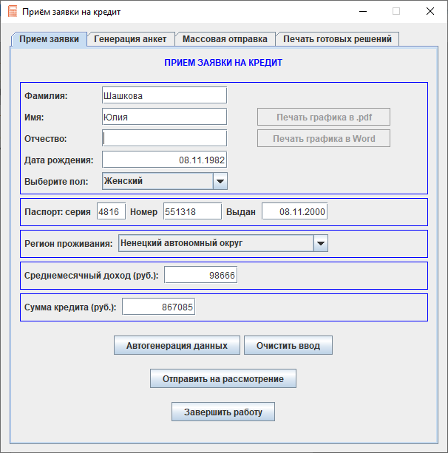

Slide 5
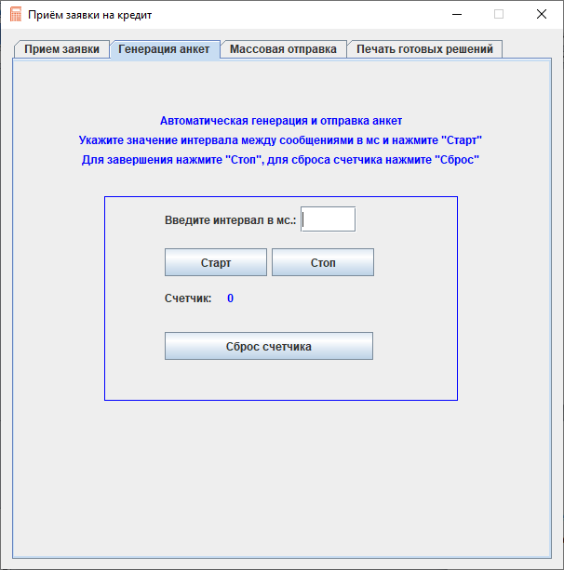

Slide 6
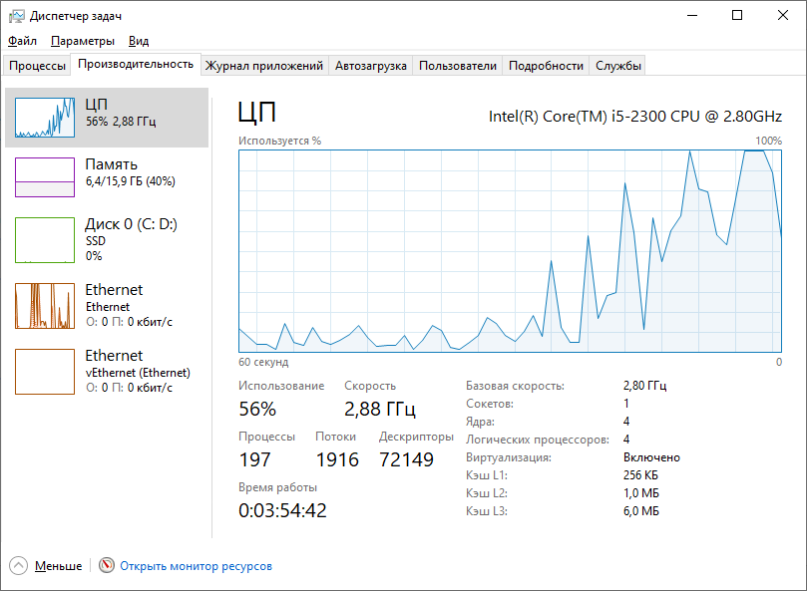

Slide 7
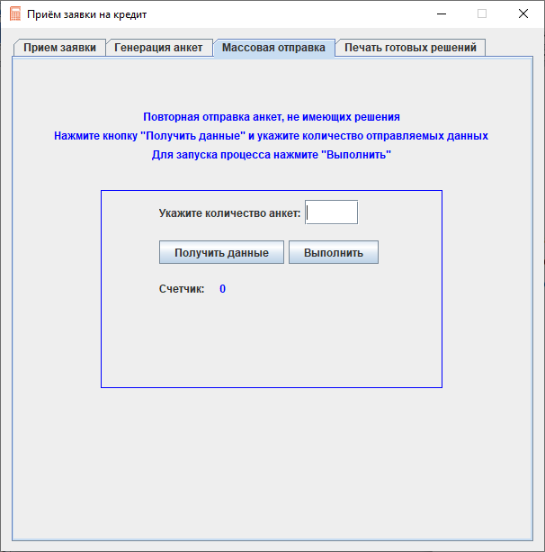

Slide 8
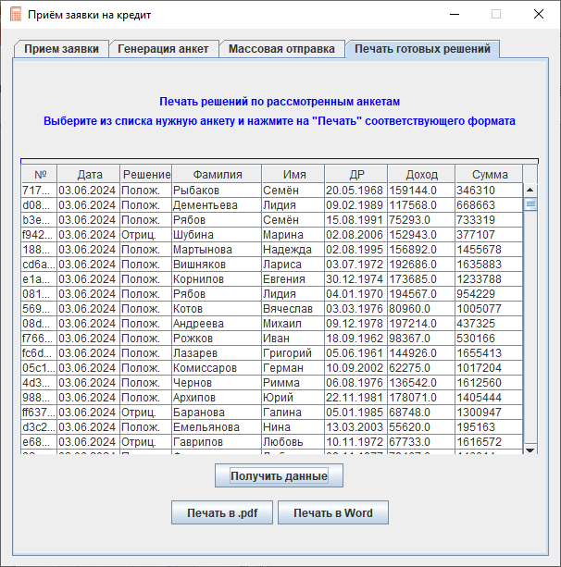

Slide 9
50-75 лет Кат. A
30-49 лет Кат. B
18-29 лет Кат. С

Slide 10
50-75 лет Кат. A
30-49 лет Кат. B
18-29 лет Кат. С
> 120 т.р.
> 90 т.р.
> 90 т.р.
> 70 т.р.
> 70 т.р.
> 60 т.р.
> 45 т.р.
> 45 т.р.
> 45 т.р.

Slide 11
50-75 лет Кат. A
30-49 лет Кат. B
18-29 лет Кат. С
> 120 т.р.
> 90 т.р.
> 90 т.р.
> 70 т.р.
> 70 т.р.
> 60 т.р.
> 45 т.р.
> 45 т.р.
> 45 т.р.
Зона | Процентная ставка | Процент используемого дохода
Белая | Ключевая ставка * 1.2 | 60%
Серая | Ключевая ставка * 1.4 | 55%
Черная | Ключевая ставка * 1.6 | 55%

Slide 12
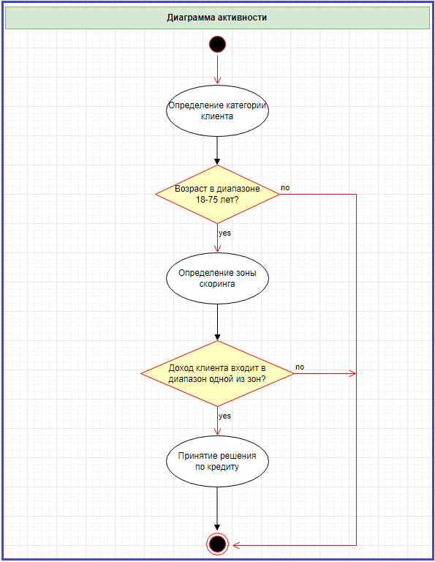

Slide 13
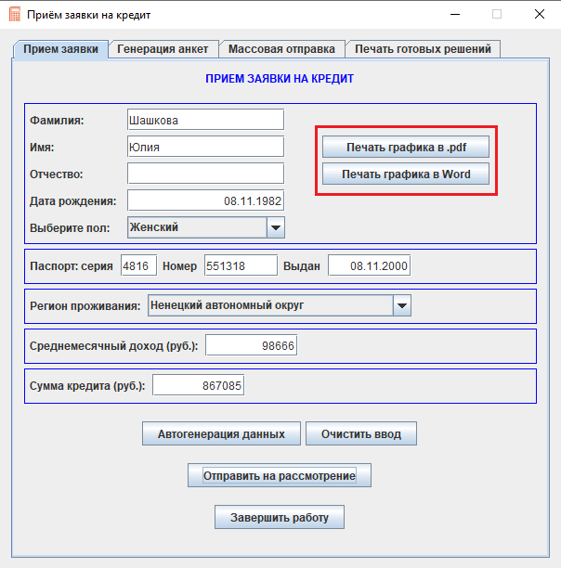

Slide 15
Выводы
продумывайте все требования и всю функциональность до начала разработки

Slide 16
Выводы
продумывайте все требования и всю функциональность до начала разработки
во время разработки думайте о модульном тестировании

Slide 17
Выводы
продумывайте все требования и всю функциональность до начала разработки
во время разработки думайте о модульном тестировании
используйте популярные паттерны проектирования

Slide 18
Выводы
продумывайте все требования и всю функциональность до начала разработки
во время разработки думайте о модульном тестировании
используйте популярные паттерны проектирования
чаще вспоминайте о принципах SOLID

Slide 19
Что дальше?
Перевод интеграции между сервисами в асинхронный режим

Slide 20
Что дальше?
Перевод интеграции между сервисами в асинхронный режим
Добавление очереди сообщений

Slide 21
Что дальше?
Перевод интеграции между сервисами в асинхронный режим
Добавление очереди сообщений
Перенос логики оформления UI за пределы Java-кода

Slide 22
Что дальше?
Перевод интеграции между сервисами в асинхронный режим
Добавление очереди сообщений
Перенос логики оформления UI за пределы Java-кода
Мониторинг

Slide 23
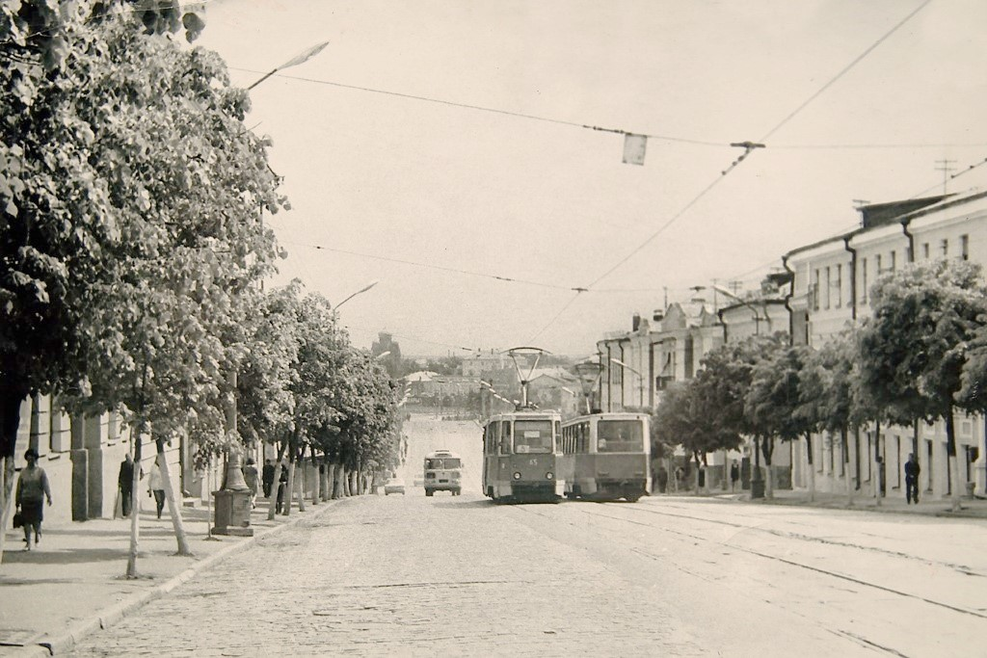
СПАСИБО ЗА ВНИМАНИЕ!

